Slide 1
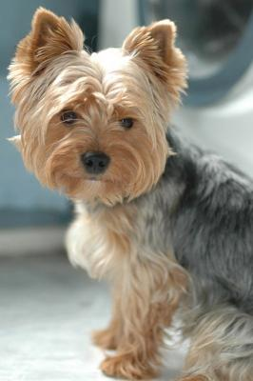
DESCRIBIMOS UN
…

Slide 2
1. Una frase para empezar …
A continuación voy a describir mi perro Lucas.
…

Slide 3
2. Tipo de animal
El perro es un animal mamífero y doméstico. El perro que vamos a describir es un yorkshire
Animal doméstico/salvaje
Pez/ave/reptil/mamífero
Perro, gato, lobo, …
Raza/sin raza

Slide 4
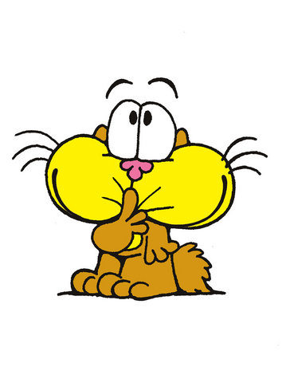
3. Rasgos de su cuerpo
Aspectos generales
Es de un tamaño normal, su pelo es de color gris y rubio, suave y largo
Tamaño
Color
Pelo/plumaje

Slide 5
3. Rasgos de su cuerpo
Aspectos particulares
Tiene una boca pequeña, sus dientes son pequeños y afilados y el hocico es bastante pequeño.
Tiene unas orejas pequeñas y puntiagudas.
Su cola es de un tamaño normal y peluda.
Tiene cuatro patas con unas uñas muy afiladas.
Boca, hocico, dientes/colmillos, pico/morro
Orejas
Cola
Patas/garras/uñas/pezuñas

Slide 6
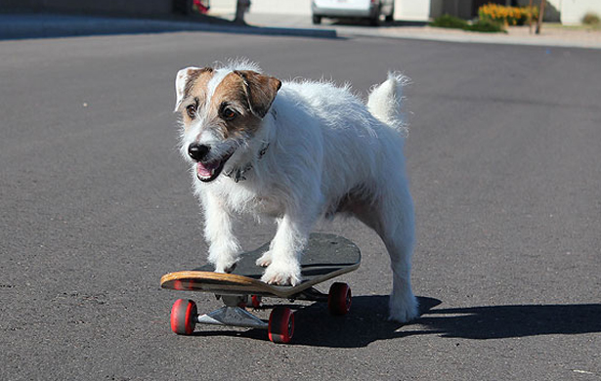
4. Carácter y habilidades
Es un perro muy bueno, cariñoso y juguetón.
Sabe darme la patita y tumbarse cuando se lo digo.

Slide 7
5. Frase para terminar
Me gusta mucho jugar con él y pasearlo, porque me lo paso muy bien.

